Slide 1

2024
YN27C内燃凿岩机
汇报人：Kuangan001

Slide 2

PPT下载 http://www.1ppt.com/xiazai/
CONTENTS
PART ONE
PART TWO
PART THREE
PART FOUR
01
02
03
04
YN27C内燃凿岩机介绍
YN27C内燃凿岩机的参数
YN27C内燃凿岩机的特点
YN27C内燃凿岩机的用途

Slide 3

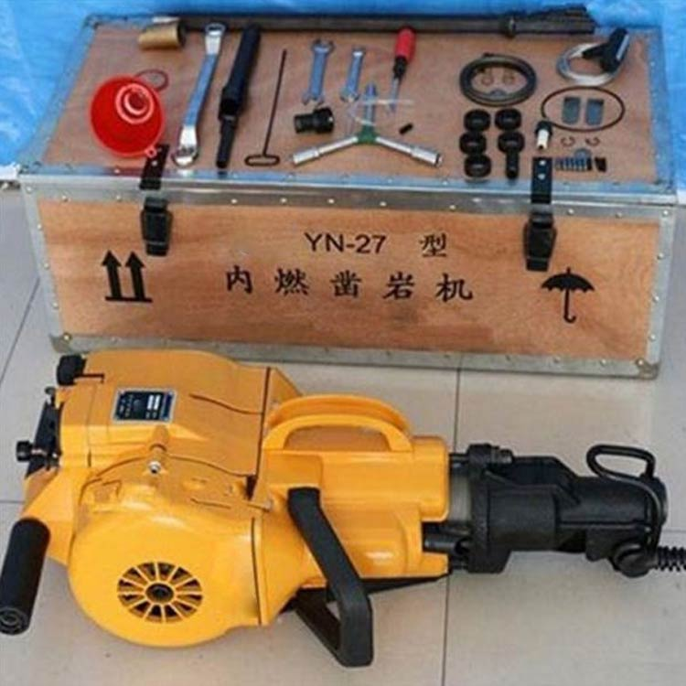
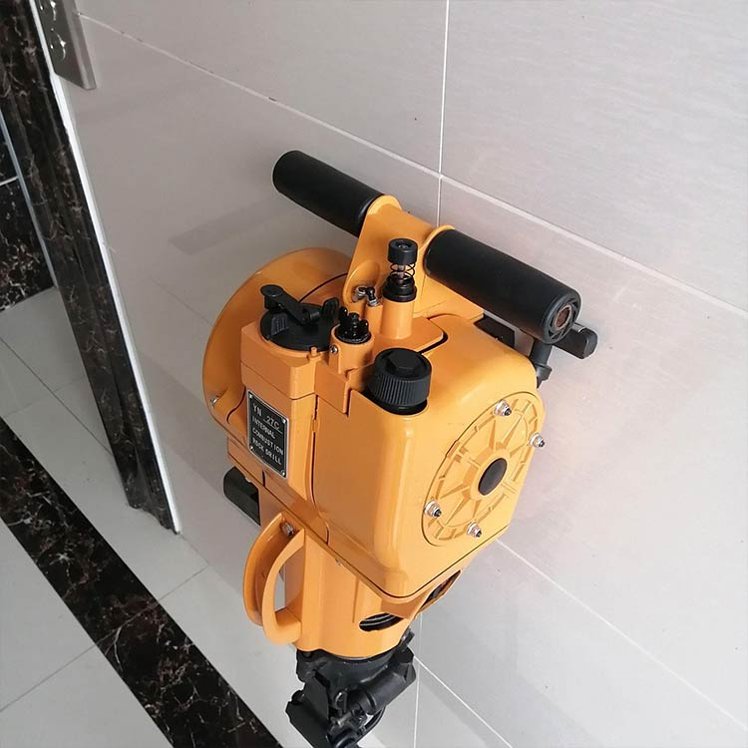
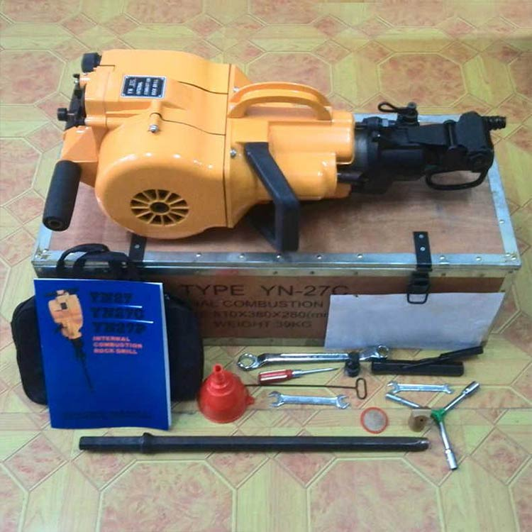



YN27C内燃凿岩机
01
02
03

Slide 4

YN27C内燃凿岩机介绍
YN27C内燃凿岩机具有凿孔、劈裂、破碎、捣实、铲凿等功能，在岩石上凿孔，可垂直向下、水平向上小于45垂直向下zui深钻孔达六米。YN27C内燃凿岩机广泛用于矿山、筑路、采石、国防工程等。YN27C内燃凿岩机携带方便，适用于高山、无电源、无风压设备的地区和流动性较大的临时性工程尤为适合，具有广泛的适应性。
YN27C内燃凿岩机使用该机操作方便效率高等，肆零零捌捌陆零伍叁柒，达到同类产品一流水平，并能和国际同类产品零件完全互换。

Slide 5

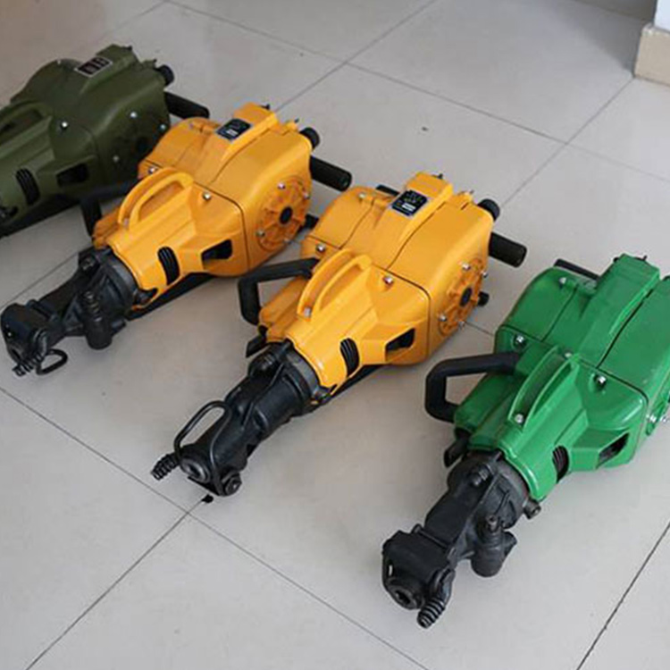
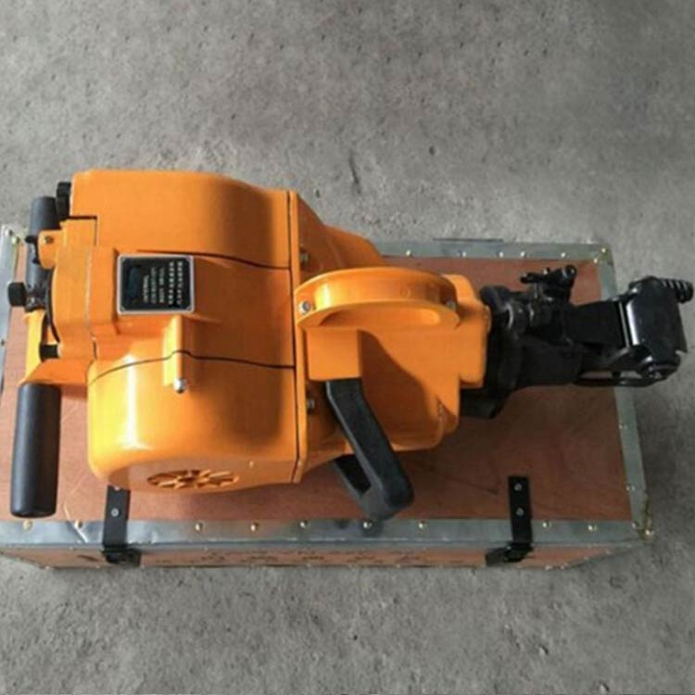
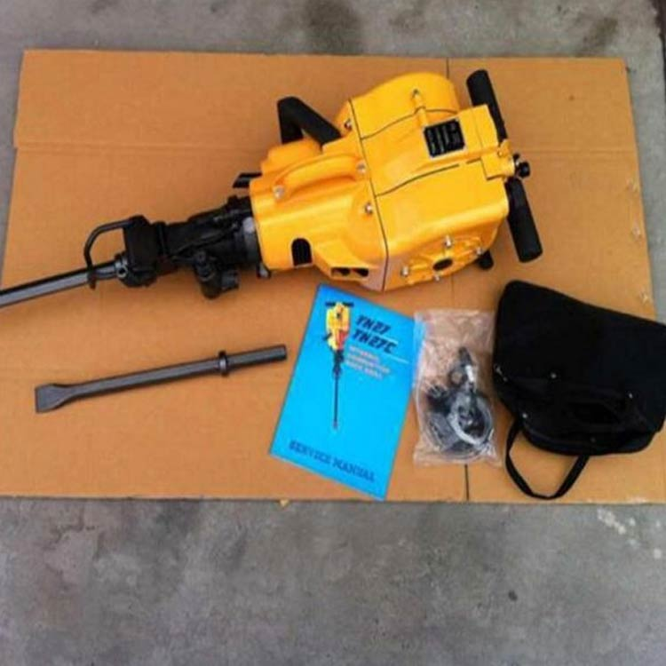
YN27C内燃凿岩机

Slide 6
YN27C内燃凿岩机的参数
型 号 YN27C
产品别名 内燃凿岩机
主机重量 27 kg
发动机式 单缸风冷二冲程汽油机
化油器式 无浮子式
点火方式 可控硅无触点系统
发动机排量 185 cm3
发动机负荷转速（在凿五孔时测定） ≥2450 r/min
钎杆空转转速 ≥200 r/min
钎柄尺寸钎杆尾部 六角 22x108 mm
zui深凿孔深度 ≥6 m
油箱容积 ≥1.14 L
凿孔速度 ≥250mm/min
汽油与润滑油混合比例（按容积） 9:1
火花塞电极间隙 0.5～0.7 mm
耗油率（在凿五孔时测定）≤0.12L/M
冲击能 ≥20J
凿孔直径 26-46（mm）
凿孔深度 ≥6（m）

Slide 7
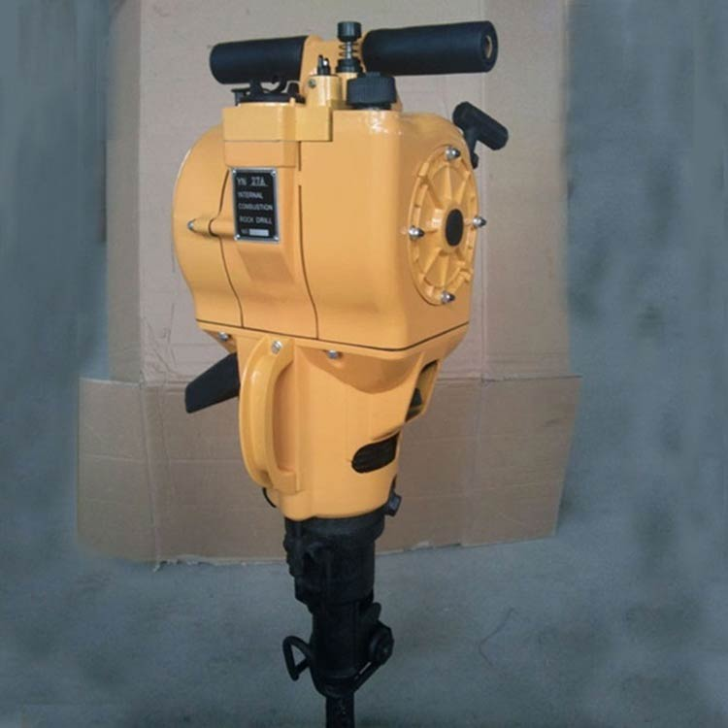
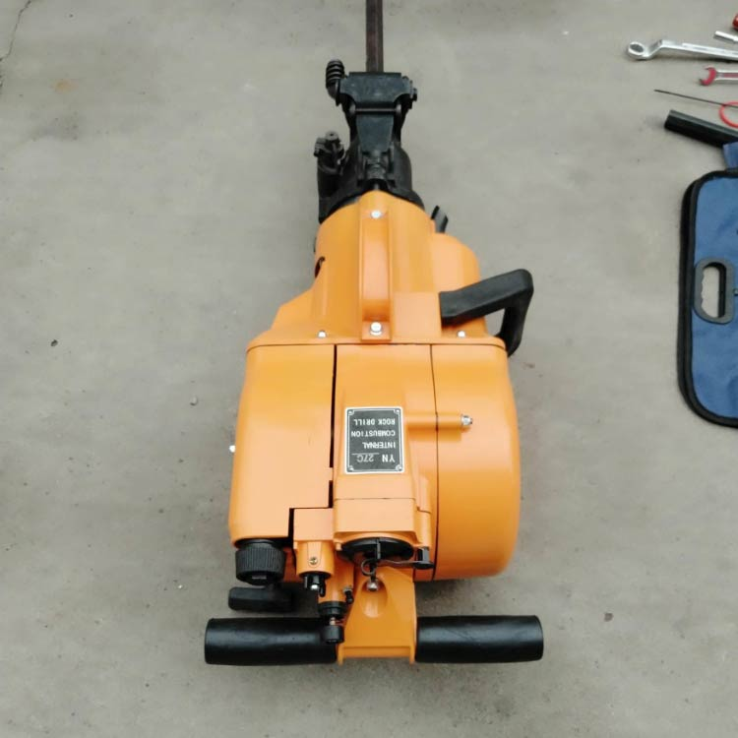
YN27C内燃凿岩机的特点
YN27C内燃凿岩机使用该机操作方便效率高等，达到同类产品一流水平，并能和国际同类产品零件完全互换。YN27C内燃凿岩机携带方便，适用于高山、无电源、无风压设备的地区和流动性较大的临时性工程尤为适合，具有广泛的适应性。

Slide 8
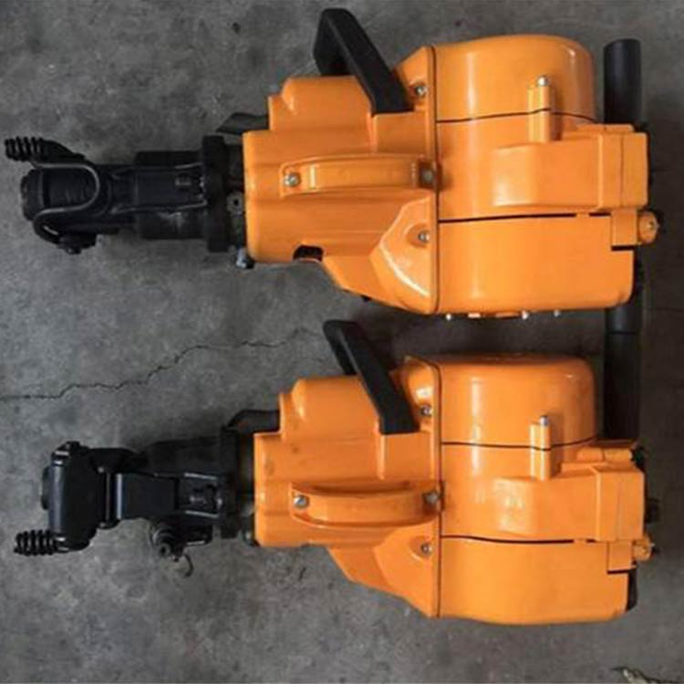
YN27C内燃凿岩机的用途
YN27C内燃凿岩机广泛用于矿山、筑路、采石、国防工程等。 山东矿安机电有限公司，YN27C内燃凿岩机使用该机操作方便效率高等，达到同类产品一流水平，并能和国际同类产品零件完全互换。

Slide 9
2024
感谢您的欣赏
汇报人：山东矿安机电
Notes:
13040, 13077, 13064, 13065, 12991

